Slide 1
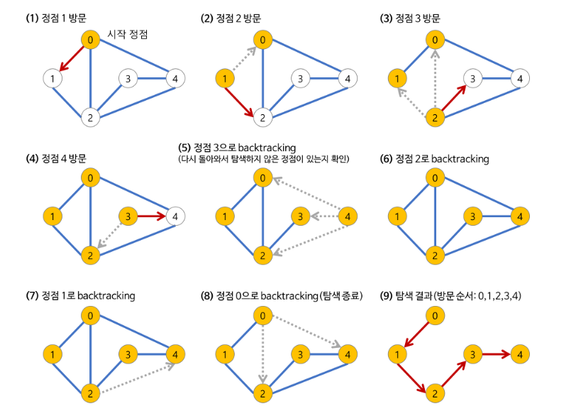
DFS 깊이 우선 탐색 (Depth-First Search)
탐색시 갈 수 있는 곳까지 가다가 막히면 분기점으로 돌아와서 다시 탐색하는 방법

Slide 2
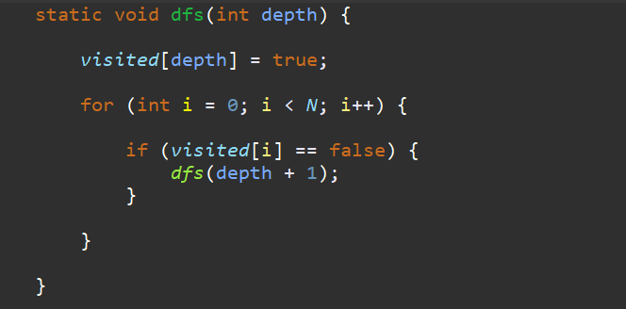
DFS 깊이 우선 탐색 (Depth-First Search)
DFS 특징
재귀형태로 표현한다.
검색 속도가 BFS보다 느리다. (전체를 다 탐색하므로)
해당 위치를 탐색했다면 Visited[index] 값을 바꿔줘야 무한 루프에 걸리지 않는다.
아래는 대표적인 DFS 방식의 예시이다.
(실제로는 주어지는 문제에 따라 훨씬 복잡하므로 단순화해서 나타냈다.)

Slide 3
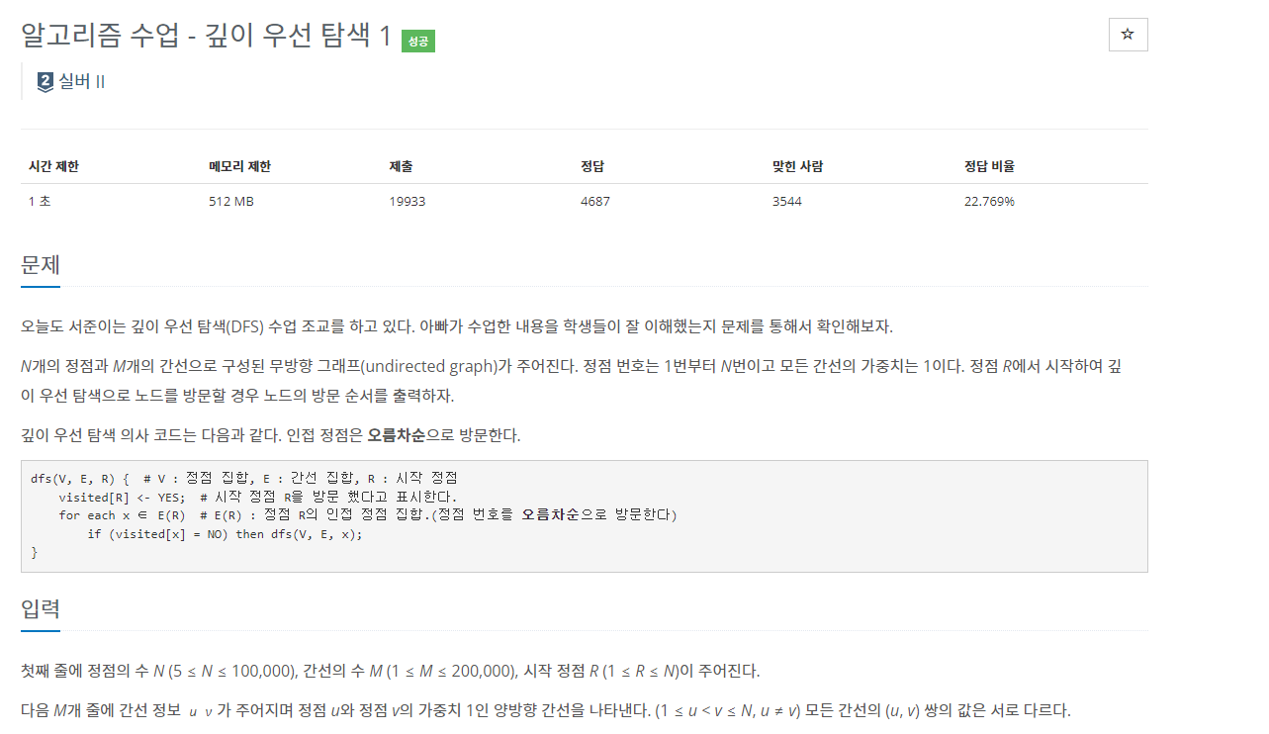
DFS 깊이 우선 탐색 (Depth-First Search)
백준 24479번 깊이 우선 탐색 1 을 같이 풀어봅시다.

Slide 4
DFS 백준 24479번
처음 풀었을 때 주의 사항
1. N개의 정점 사이의 간선을 어떤 식으로 표현해줄 것인가.
해당 정점을 탐색했다는 것을 어떤 식으로 표현해줄 것인가.
DFS를 쓸 때 방문 순서를 나타낼 방법은?

Slide 5
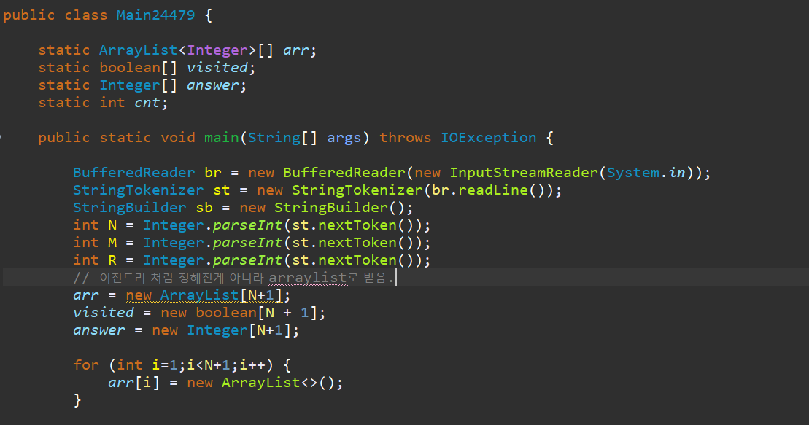
DFS 백준 24479번
한 개의 정점에서 몇 개의 정점으로 간선이 이어질지 모르니 Arraylist로 받는다.
Arr[index]는 index 정점에서 이어질 수 있는
다른 정점을 나타낸다.
이진 트리의 경우 int[N][2]의 형태로도 나타낼 수 있다.

Slide 6
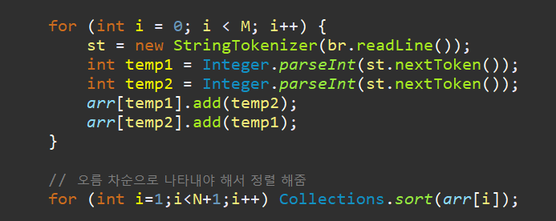
DFS 백준 24479번
간선이 양쪽에 영향을 주기 때문에 양쪽 모두에 입력을 해준다.
조건상 오름차순으로 방문해야 해서 각각의 arr[i]마다 정렬해준다.

Slide 7
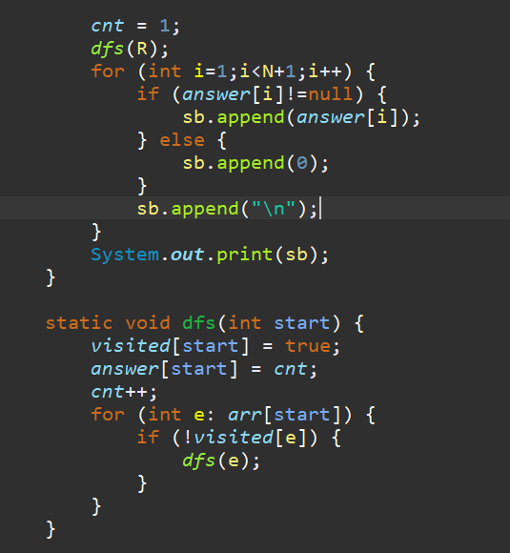
DFS 백준 24479번
순서를 알게 해주는 static cnt;
Answer 배열에 순서 값들을 저장해준다.
Dfs에서는 시작점부터 시작해서 연결 될 수 있는 간선을 하나 선택해서 갈 수있는한 진행한 후에 그 전 분기점으로 돌아가 진행한다.

Slide 8
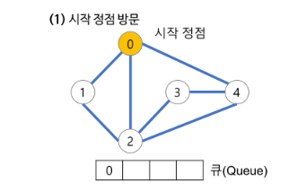
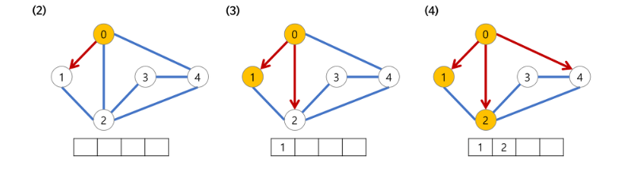
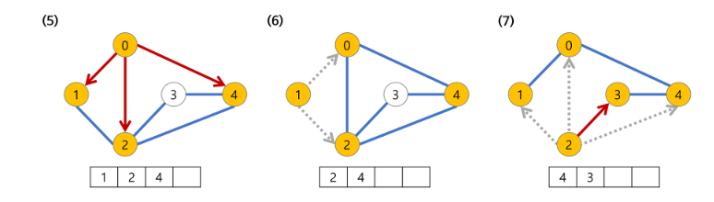
BFS 깊이 우선 탐색 (Bread-First Search)
깊이 1인 노드를 모두 방문한 후에 깊이 2인 노드를 방문…
등으로 계속 더 넓게 해당 깊이에 있는 노드를 모두 방문

Slide 9
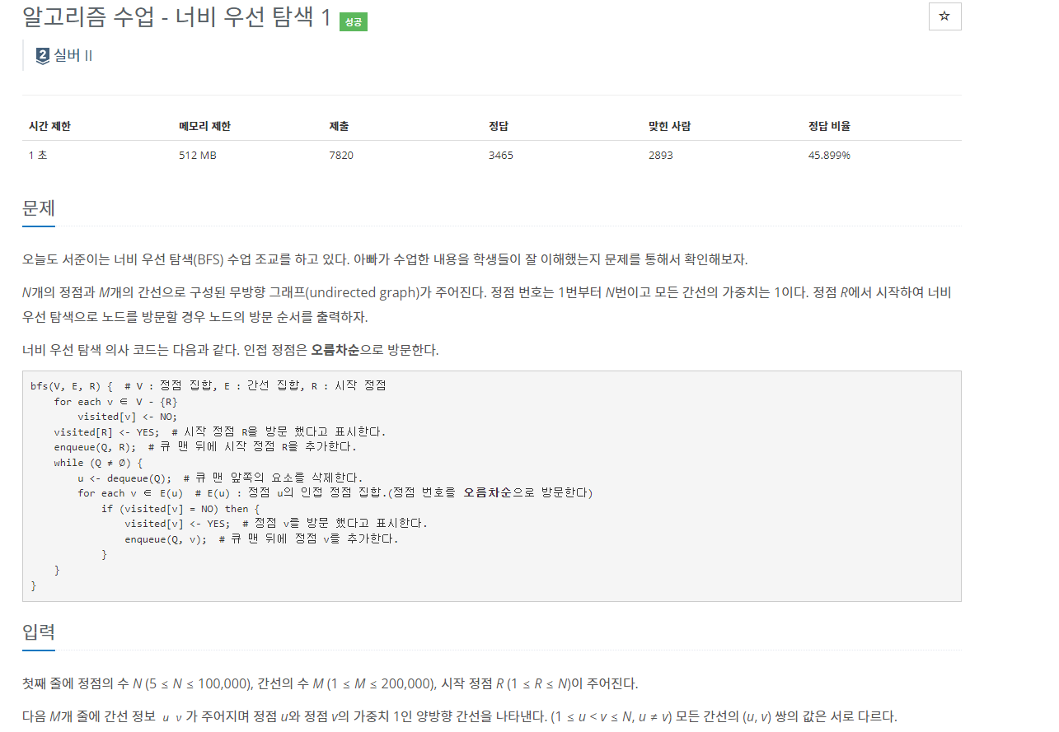
BFS 깊이 우선 탐색 (Bread-First Search)
백준 24444번 너비 우선 탐색 1 을 같이 풀어봅시다.

Slide 10
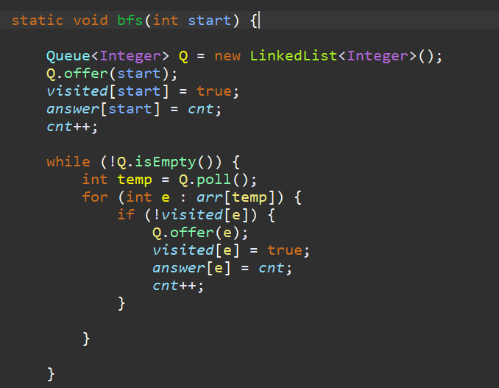
BFS 백준 24444번은 24479번과 조건이 완전히 동일하다.
다만 DFS 대신 BFS를 사용해야 한다.

